Slide 1
Mathematik 9 Abels

Slide 2
Arithmetisches Mittel: ...
Empirische Standardabweichung: ...
3 | 3 | 2 | 1 | 4 | 3 | 2 | 5 | 2 | 3

Slide 3
Wie kann ich eine Statistik darstellen?

Slide 4
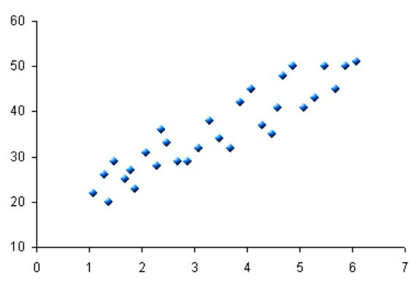
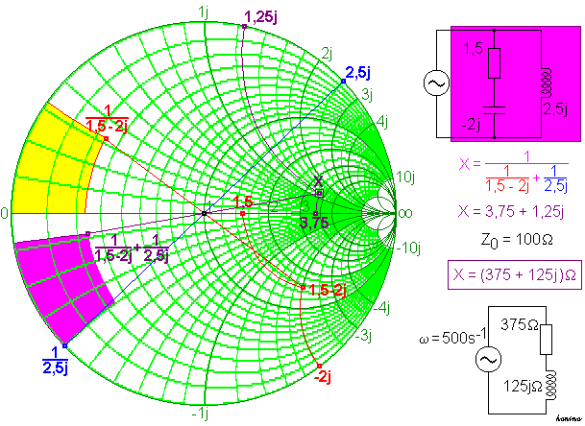
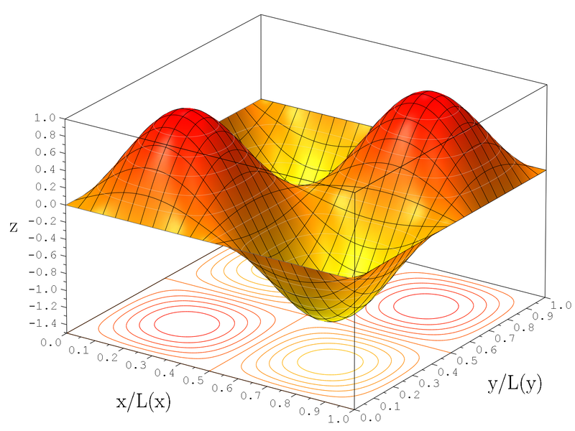
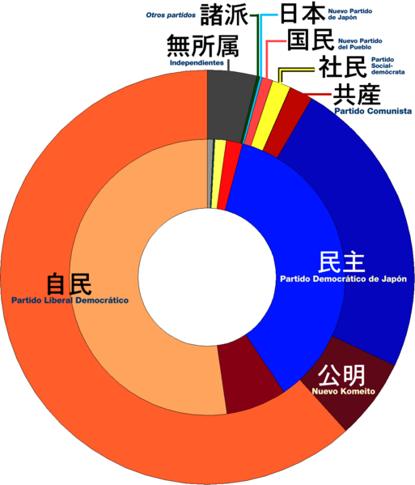
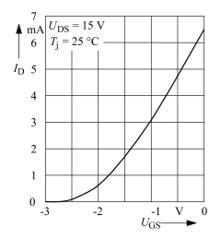
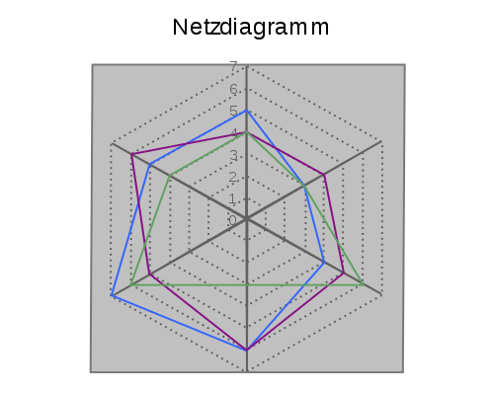
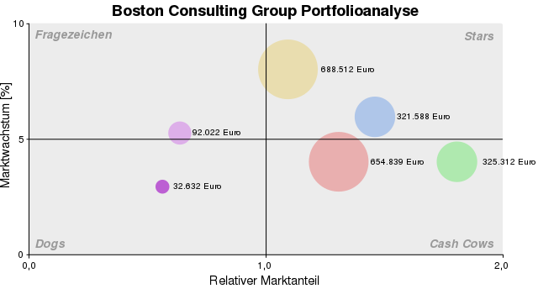
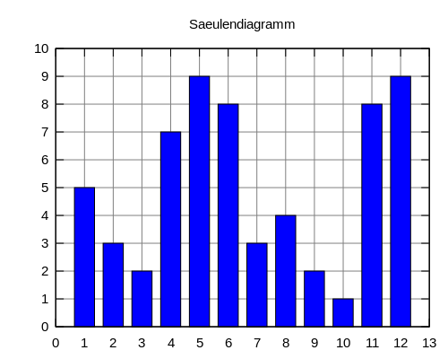
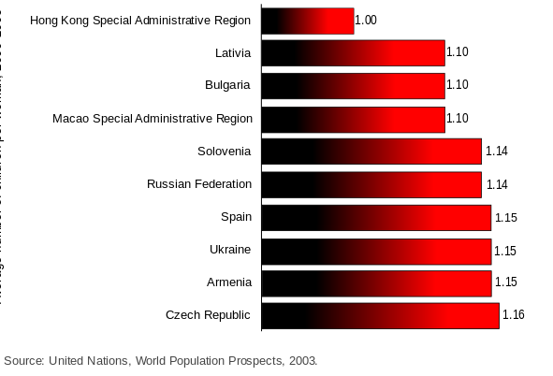
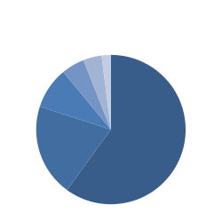
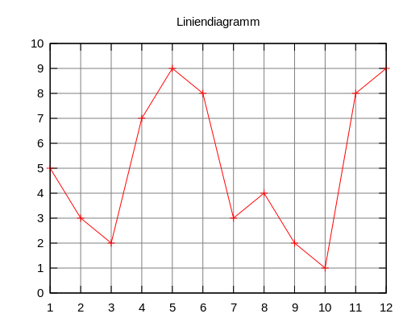
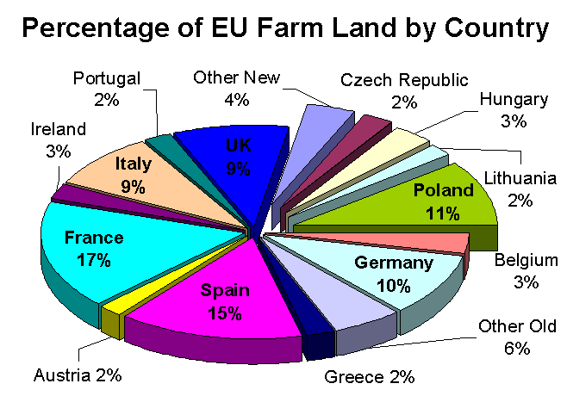
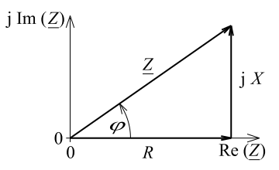

Slide 5
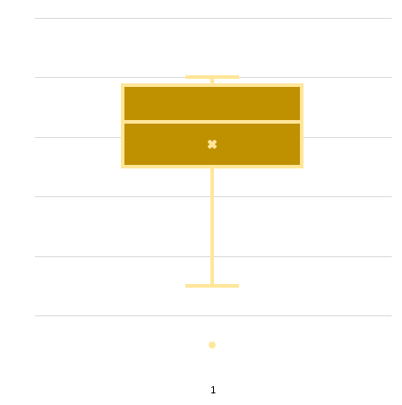
9 | 6 | 7 | 7 | 3 | 9 | 10 | 1 | 8 | 7 | 9 | 9 | 8 | 10 | 5 | 10 | 10 | 9 | 10 | 8
Was siehst du?

Slide 6
Boxplot
9 | 6 | 7 | 7 | 3 | 9 | 10 | 1 | 8 | 7 | 9 | 9 | 8 | 10 | 5 | 10 | 10 | 9 | 10 | 8
1 | 3 | 5 | 6 | 7 | 7 | 7 | 8 | 8 | 8 | 9 | 9 | 9 | 9 | 9 | 10 | 10 | 10 | 10 | 10
oberes Quartil
= Median der oberen Hälfte
Maximum
Median
Arithmetisches Mittel
unteres Quartil
= Median der unteren Hälfte
Spann-weite
Whisker
Minimum
Ausreißer

Slide 7
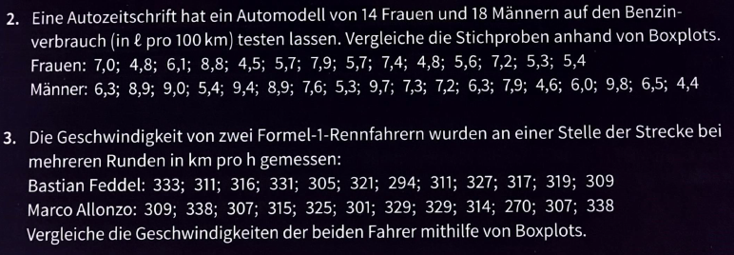
EdM91

Slide 8
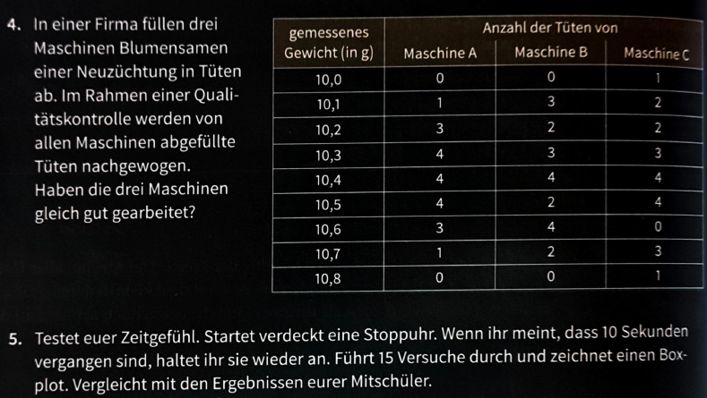

EdM92

Slide 9
EdM92

Slide 10

Stelle bei deiner eigenen Statistik jede Frage (falls möglich) als Boxplot dar (Recherche!).

